Slide 1
정릉2동에 있는 중앙하이츠빌 아파트 1단지와 2단지 내에서 8월 중 물놀이를 2회 진행하려고 합니다!
각 단지별 후보군이 2개씩 있는데요 이 중 한 곳에서 진행될 수 있을 것 같습니다.
1,2단지 모두 워터슬라이드1과 풀장1을(+가능하다면 조금 떨어져 있더라도 유아풀장 작은 것 1개도 같이) 같이 세팅하고 싶은데
이 공간에 맞는 사이즈의 슬라이드와 풀장을 매칭할 수 있을까요?
그리고 대여 단가는 어느정도 되는지 궁금합니다!
정릉종합사회복지관 지역조직팀 이재아 드림(010-2251-3359)

Slide 2
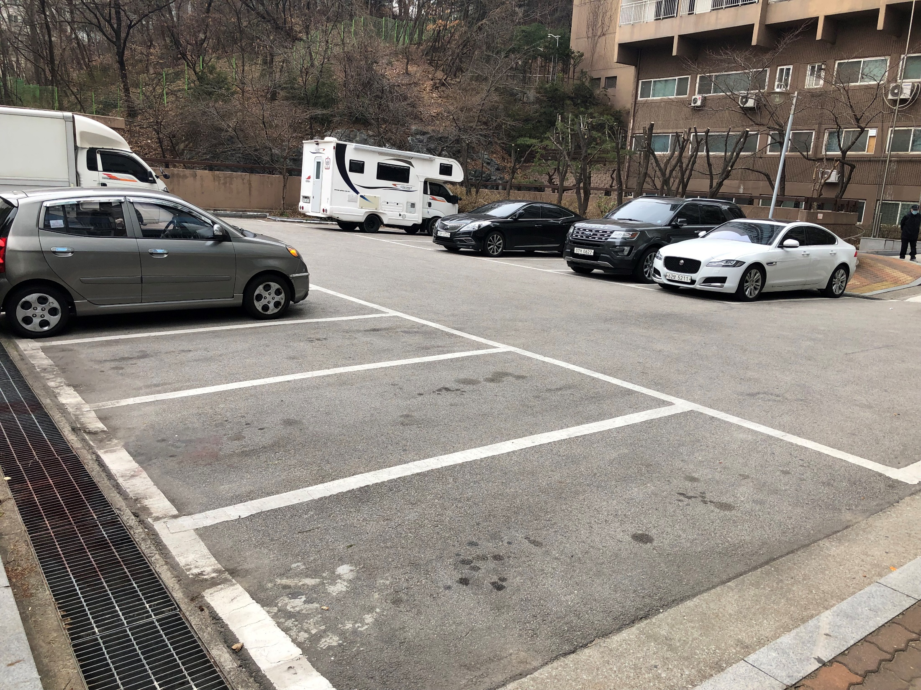
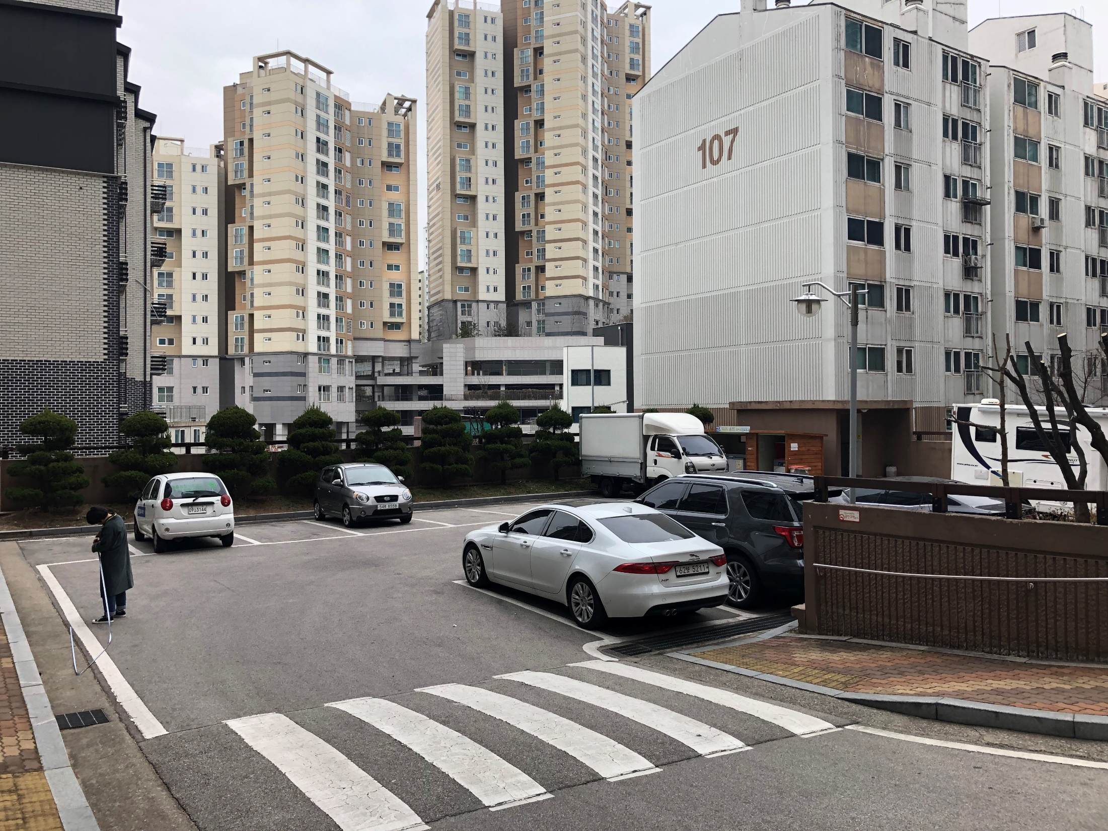
후보1) 중앙하이츠빌 1단지 (주차장1)
워터슬라이드1, 풀장1
1530*1480 (15.3m*14.8m)

Slide 3
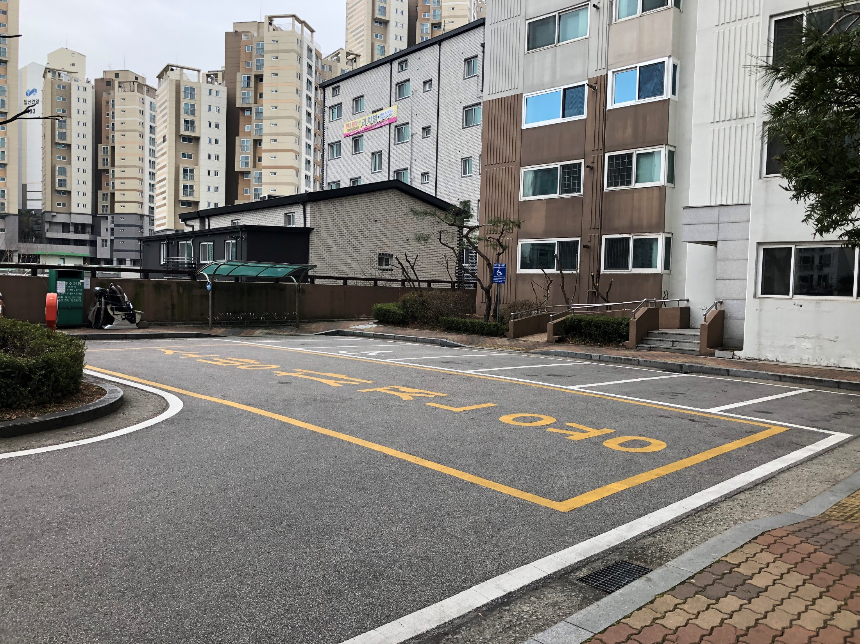
후보2) 중앙하이츠빌 1단지 (주차장2)
워터슬라이드1, 풀장1
1590*975 (15.9m*9.75m)

Slide 4
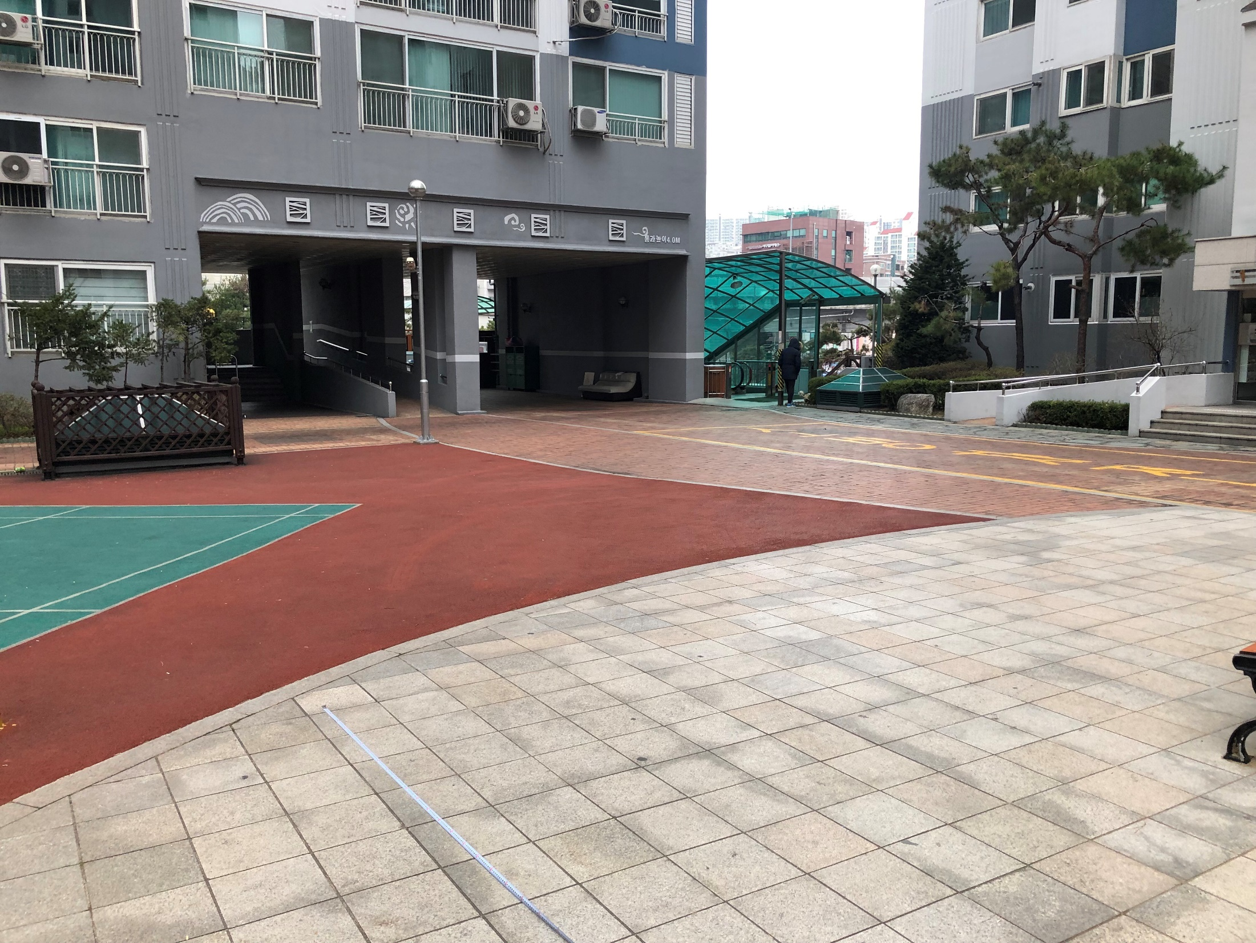
후보1) 중앙하이츠빌 2단지 (광장1)
워터슬라이드1, 풀장1
1230*1230 (12.3m*12.3m)

Slide 5
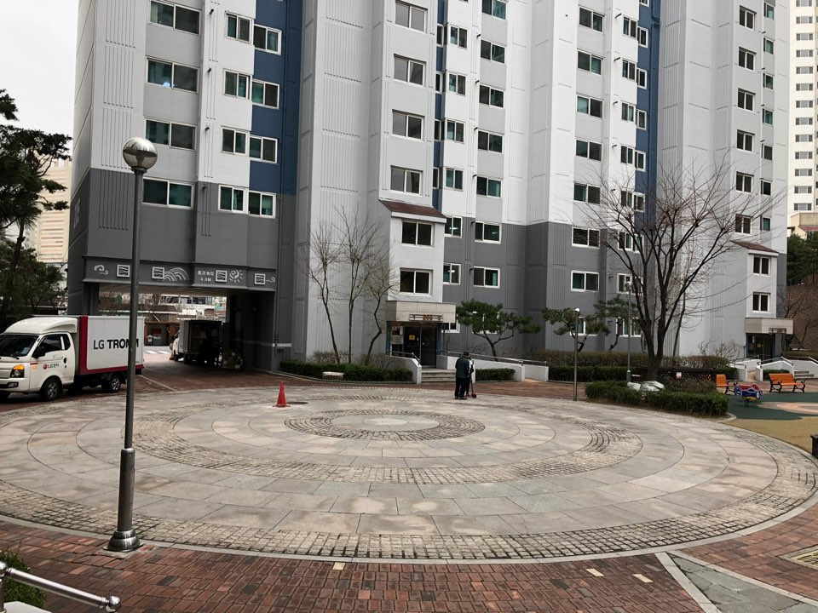
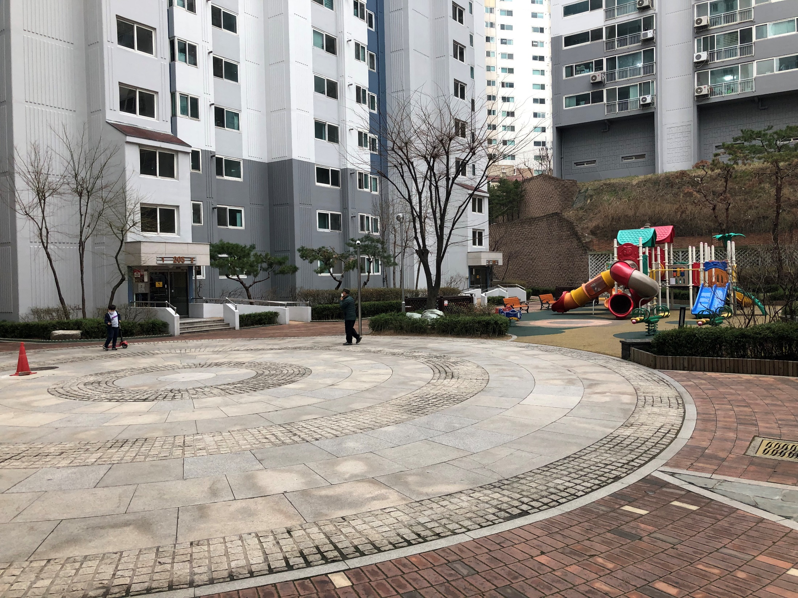
후보2) 중앙하이츠빌 2단지 (광장2)
워터슬라이드1, 풀장1
지름 1840 (18.4m)

